Slide 1

第四章 类与对象
5.1 类与对象基本概念
5.2 类与对象
5.3 从面向过程到面向对象
5.4 构造函数和析构函数
5.5 引用与复制构造函数
5.6 类的应用实例

Slide 2
5.2 类与对象
5.2.1类的定义
5.2.2成员函数的定义
5.2.3对象的创建与使用

Slide 3
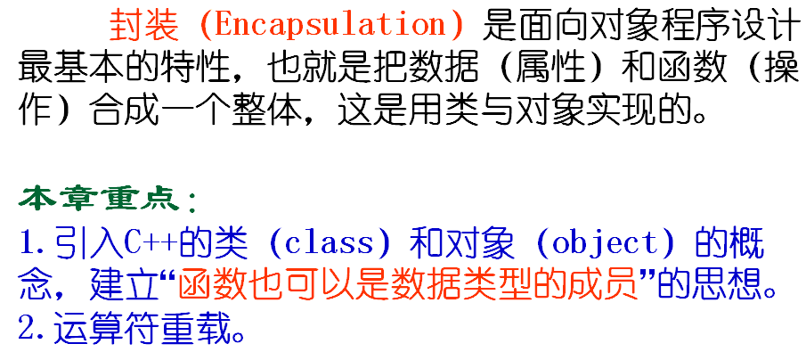

Slide 4
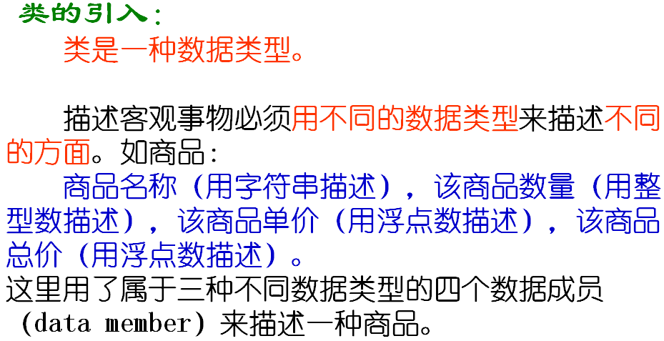
5.2.1类的定义

Slide 5
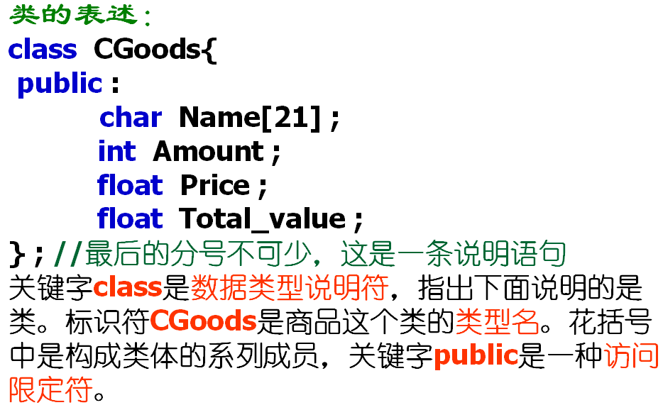
5.2.1类的定义

Slide 6
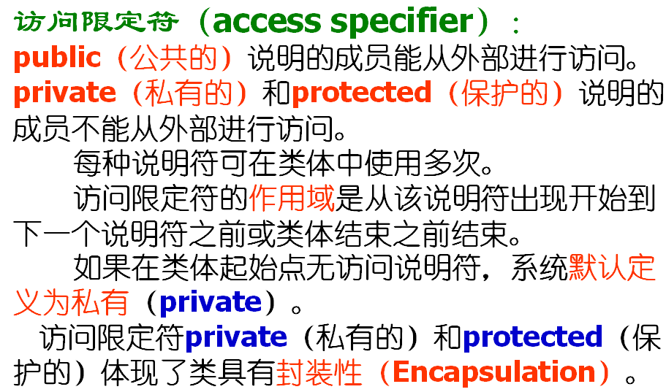
5.2.1类的定义

Slide 7
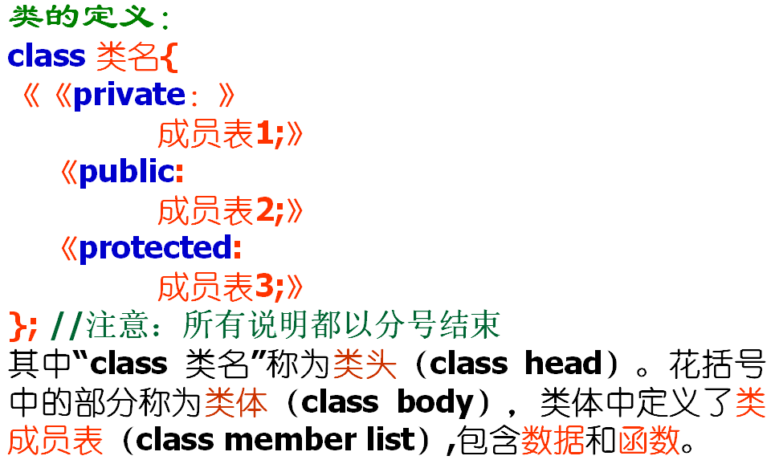
5.2.1类的定义

Slide 8
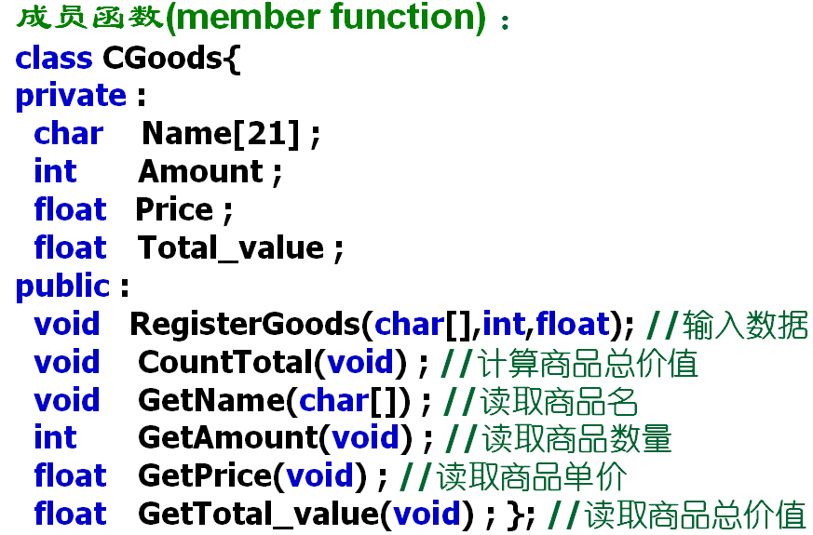
5.2.1类的定义

Slide 9
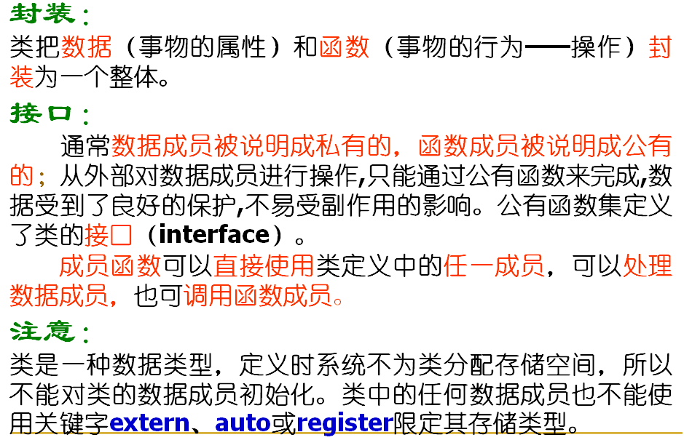
5.2.1类的定义

Slide 10
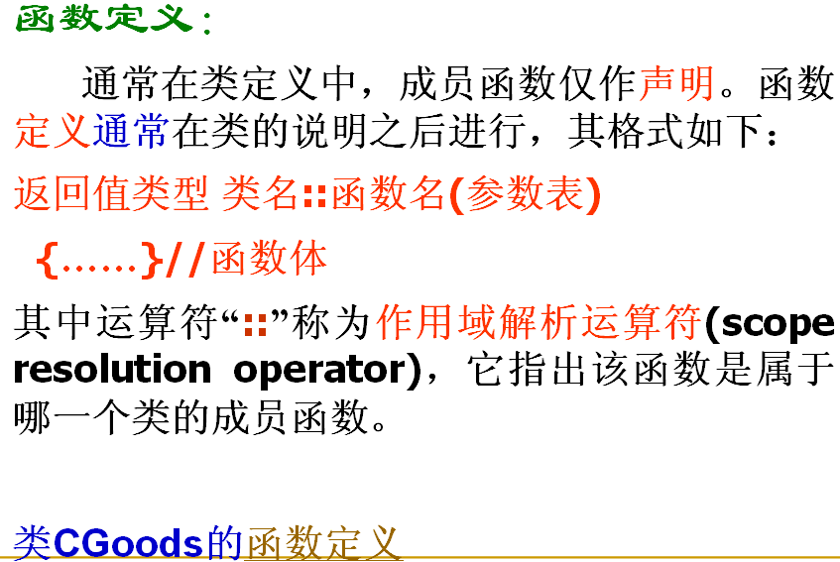
5.2.2成员函数的定义

Slide 11
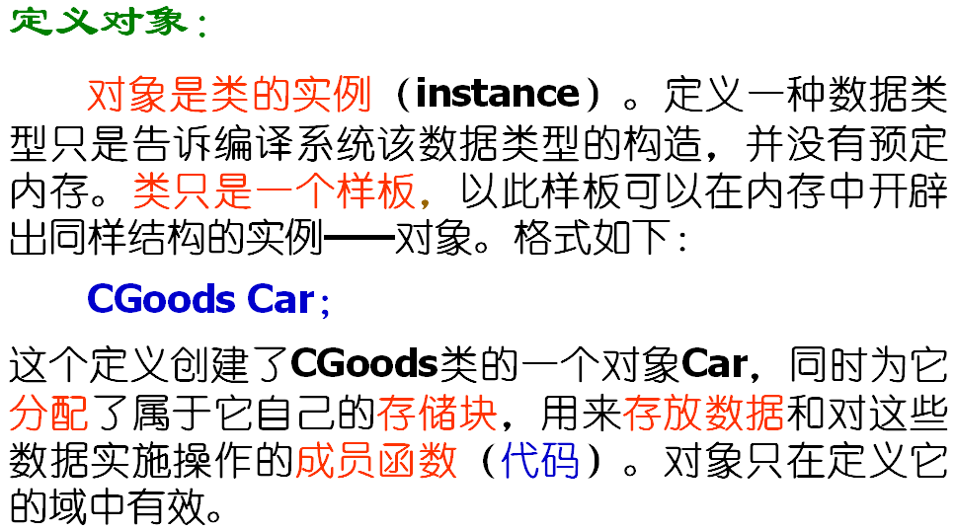
5.2.3对象的创建与使用

Slide 12
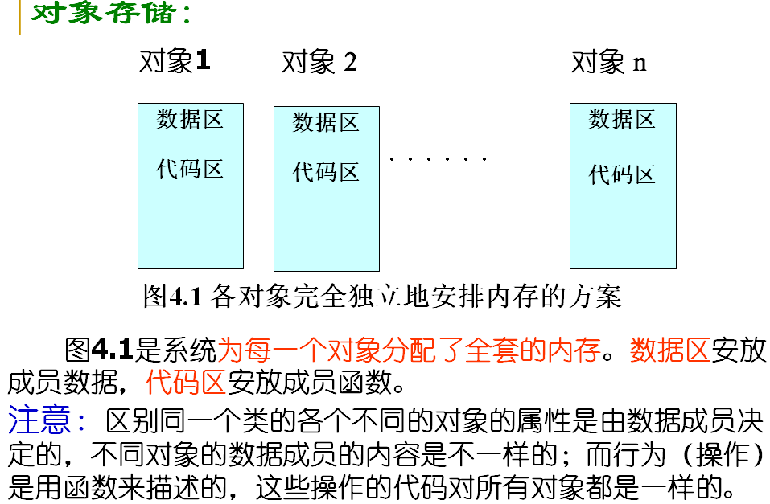
5.2.3对象的创建与使用

Slide 13
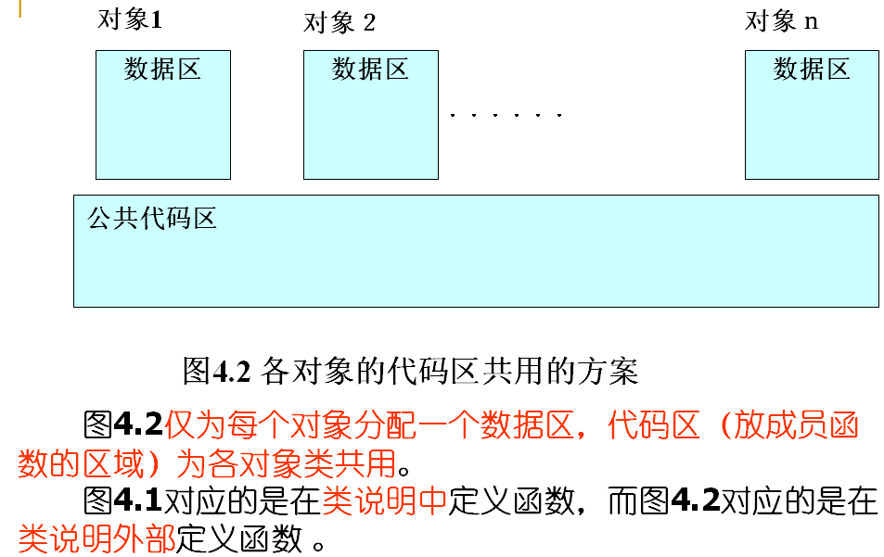
5.2.3对象的创建与使用

Slide 14
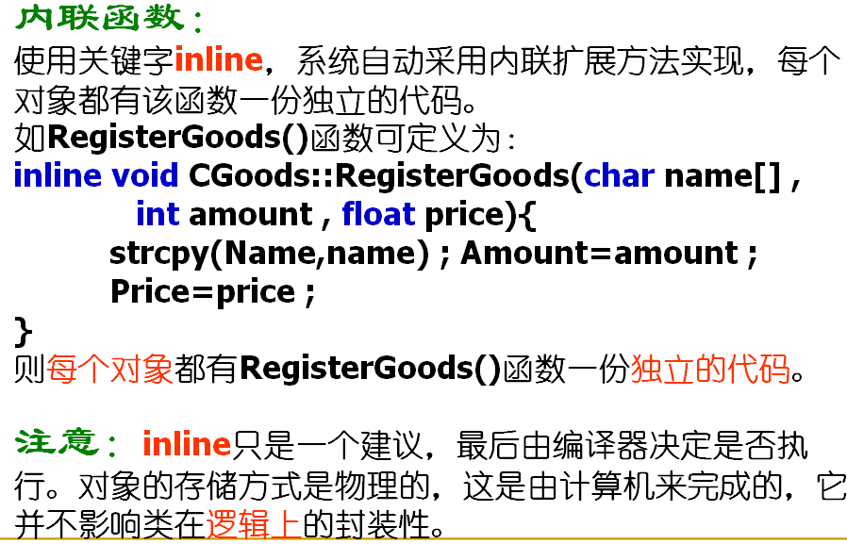
5.2.3对象的创建与使用

Slide 15
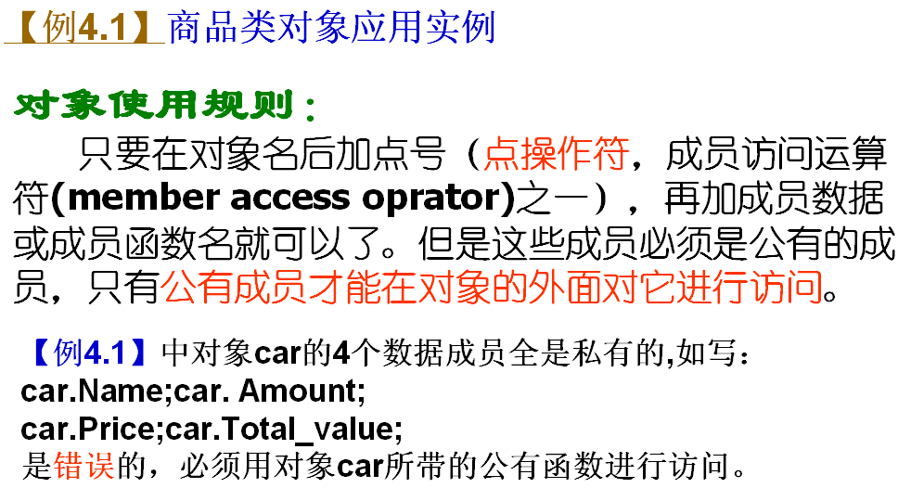
5.2.3对象的创建与使用

